Slide 1
ПРИМЕНЕНИЕ TEKLA STRUCTURES И SCAD OFFICE В ПАНЕЛЬНОМ ДОМОСТРОЕНИИ
г. Иваново
ул. Наговицыной-Икрянистовой д.6 оф. 11
тел.: +7(4932)950-666
+7(962)166-66-50
+7(962)166-66-49
КМ
КМД
АР
КЖ
КЖИ

Slide 2
Схема взаимодействия
АР
модель
IFC
Файл
TEKLA
Structures
UNI
CAM
Файл
Интерфейс
SCAD
Office
СТАНОК
SDNF
Файл

Slide 3
Архитектурная модель
IFC
Файл
Область видимости
+

Slide 4
Преобразование IFC
Интерфейс TEKLA Structures
*по выбранным объектам

Slide 5
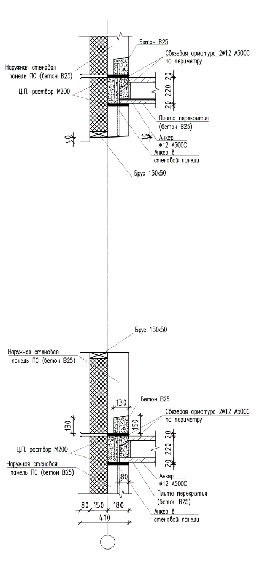
Платформенный стык

Slide 6
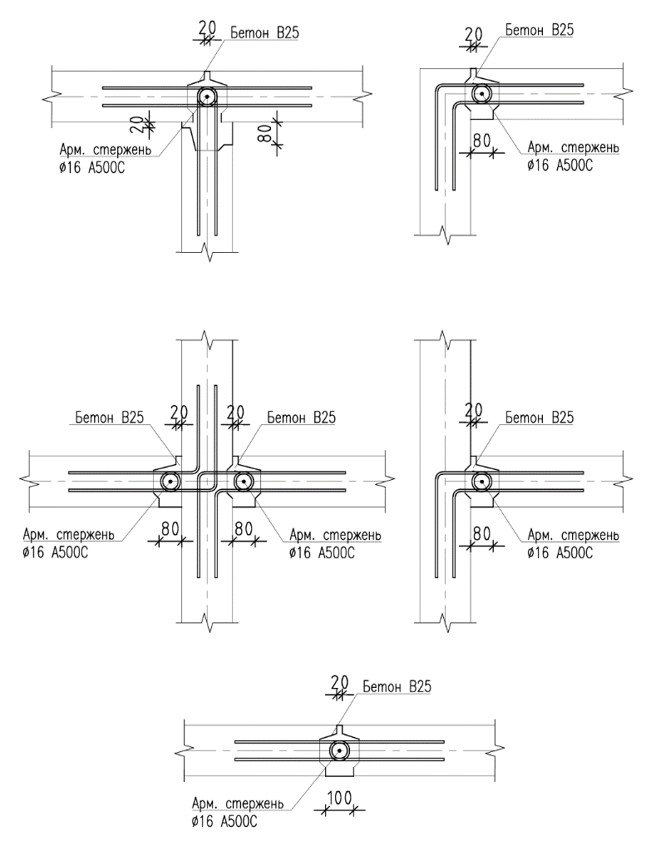
Вертикальный стык

Slide 7
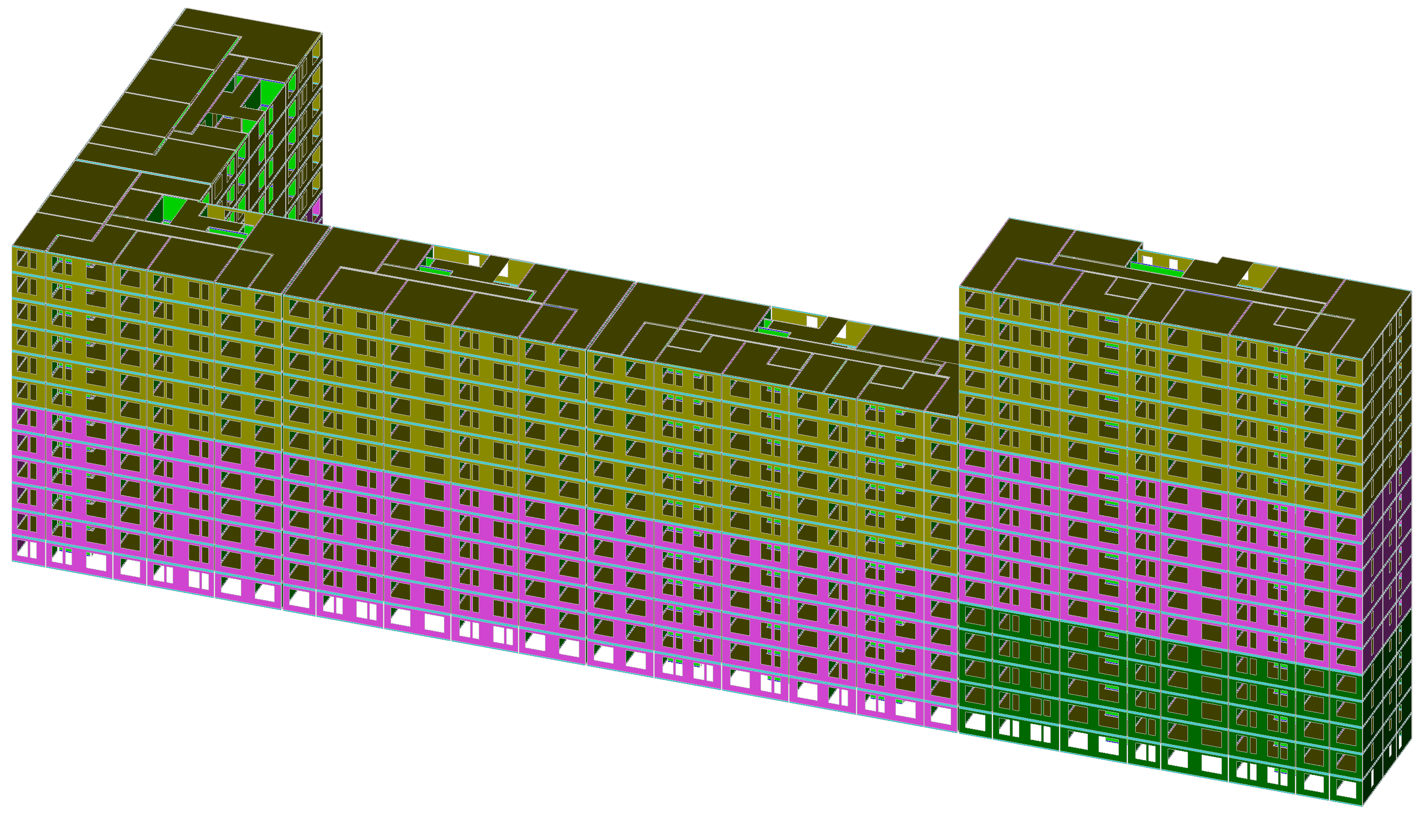
Расчетная схема
SDNF
Файл

Slide 8
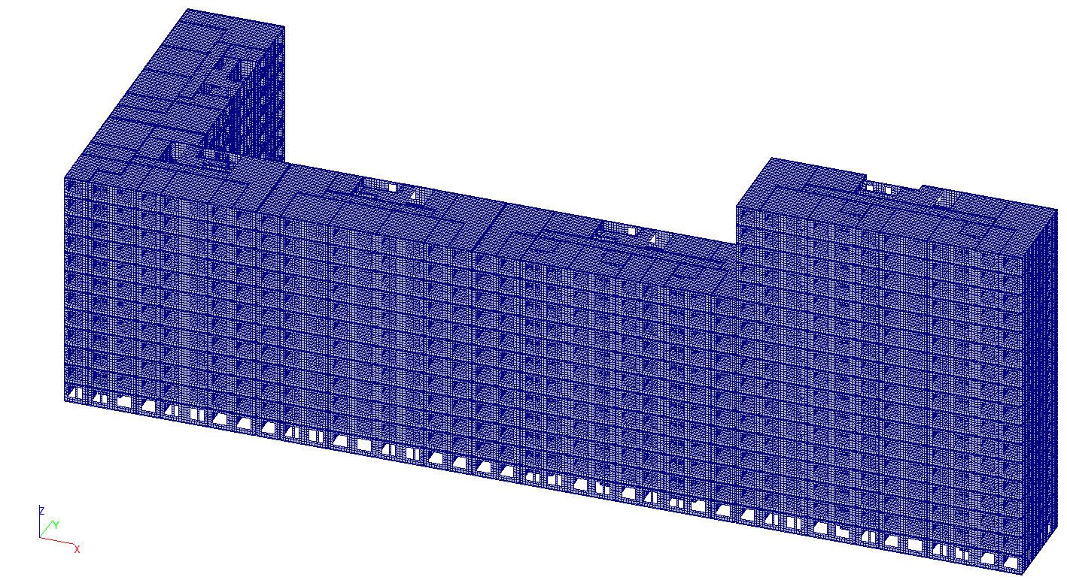
Расчетная схема

Slide 9
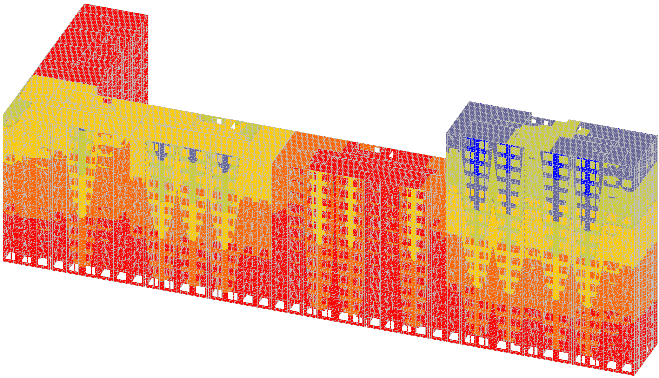
Результаты по деформациям

Slide 10
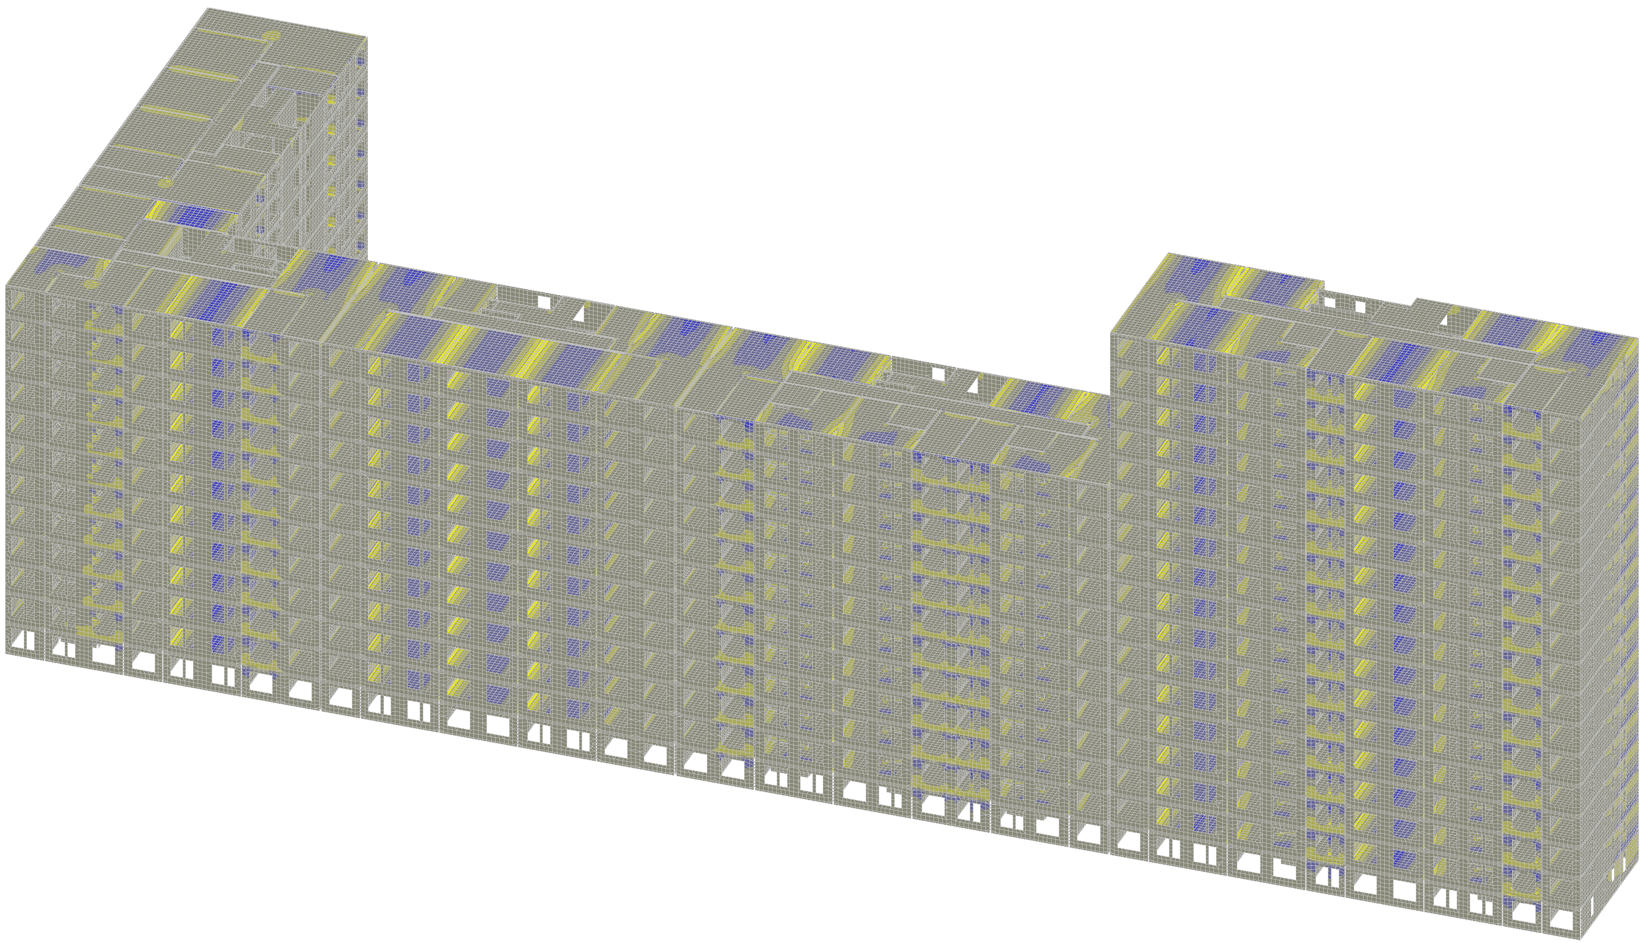
Результаты по напряжениям

Slide 11
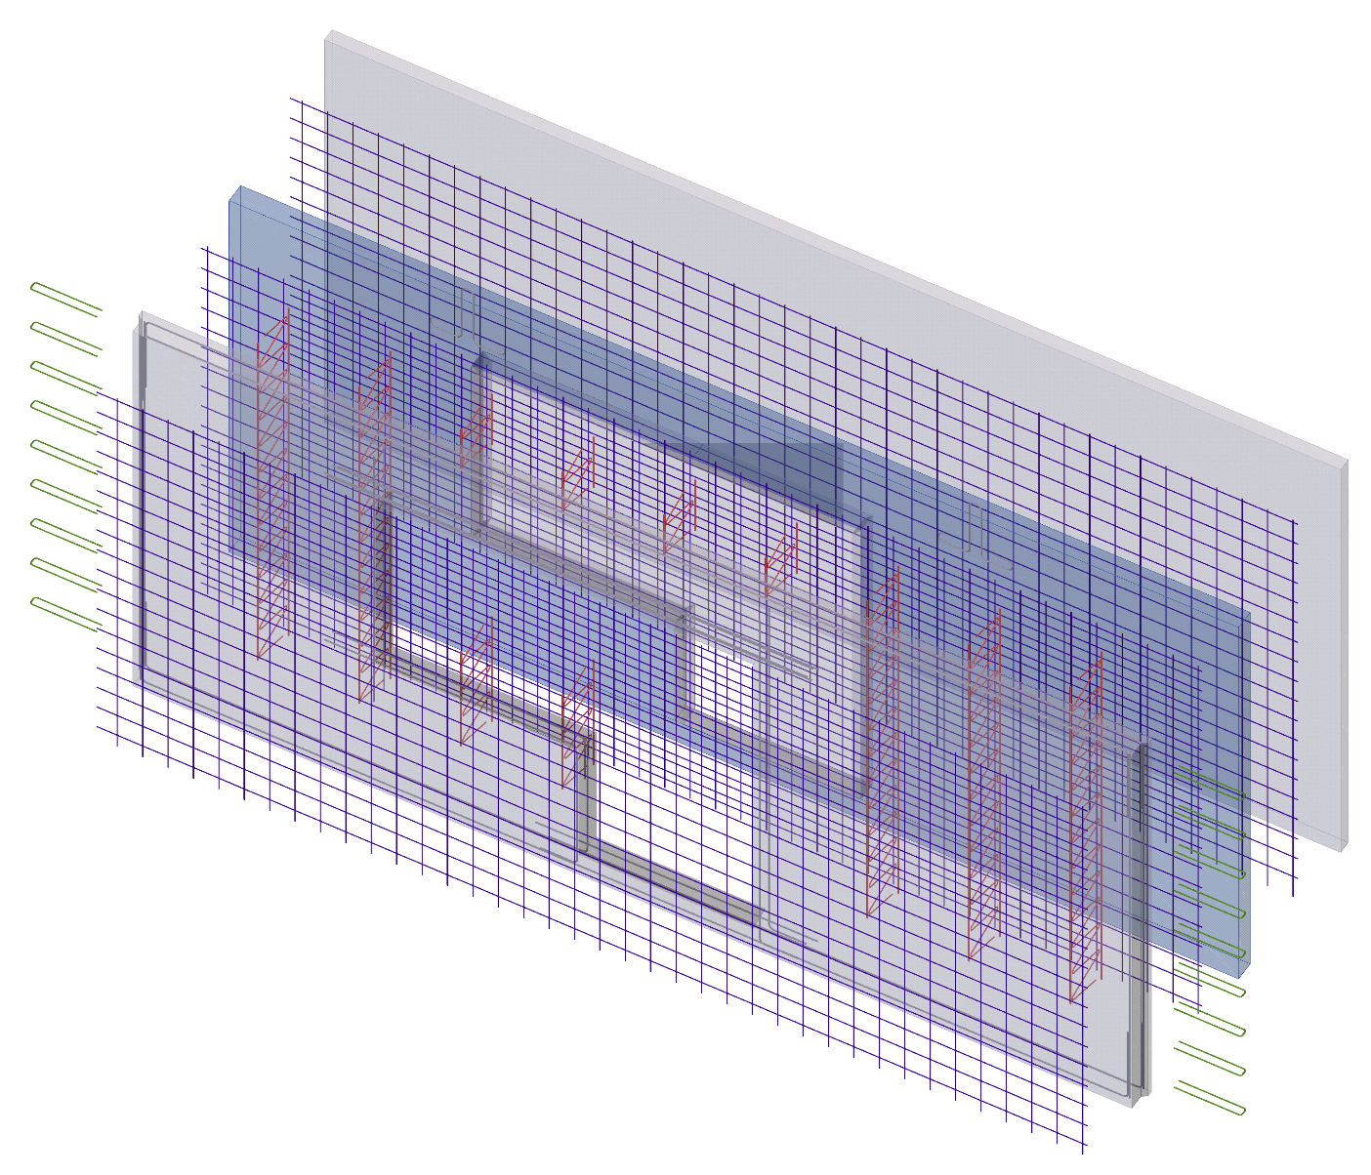
Определение составляющих стеновой панели

Slide 12
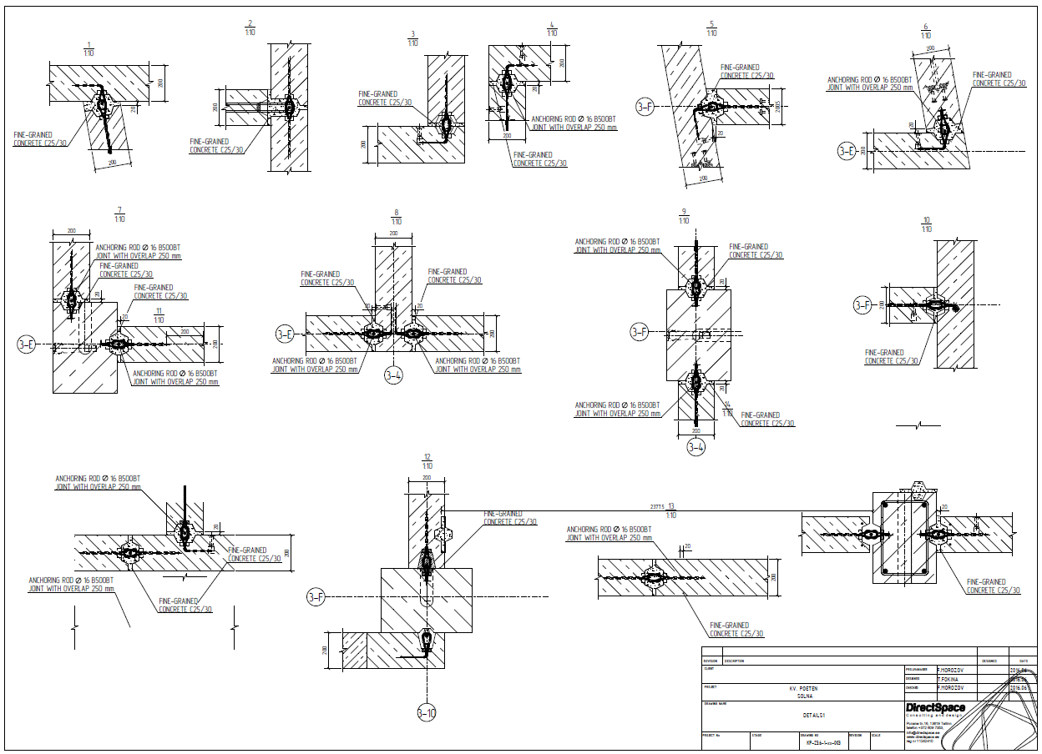
Определение базового набора свойств
Наружный слой
Имя | ПАНЕЛЬ СТЕНОВАЯ
Префикс | ПСТ
Материал | B25
Класс | 202
Здание | Здание 1
Секция | Секция 1
Этаж | 01
Категория | Элементы
Утеплитель
Имя | УТЕПЛИТЕЛЬ
Префикс | УТ
Материал | Mineral wool
Класс | 203
Здание | Здание 1
Секция | Секция 1
Этаж | 01
Категория | Элементы
Внутренний слой
Имя | ПАНЕЛЬ СТЕНОВАЯ
Префикс | ПСТ
Материал | B25
Класс | 202
Здание | Здание 1
Секция | Секция 1
Этаж | 01
Категория | Элементы

Slide 13
Закладные детали
Внутренний слой
Имя | ЗАКЛАДНАЯ ДЕТАЛЬ
Префикс | ЗД
Материал | Steel_Undefined
Класс | 400
Здание | Здание 1
Секция | Секция 1
Этаж | 01
Категория | Закладные детали

Slide 14
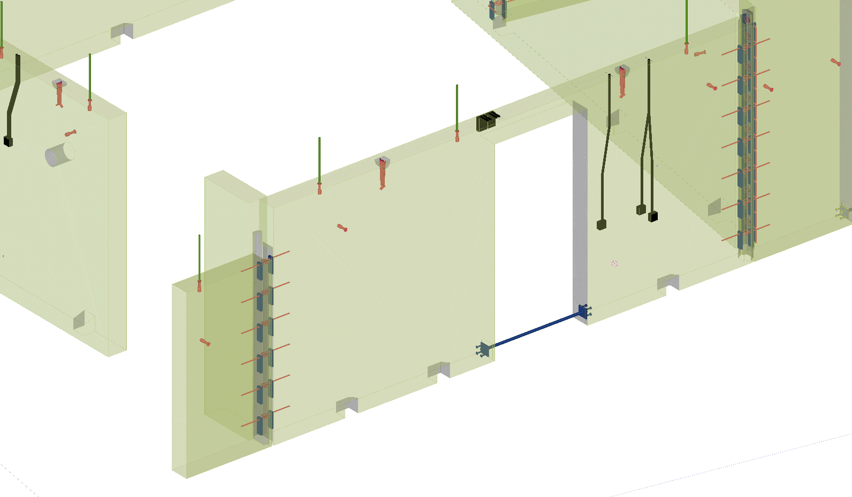
Каталоги закладных изделий

Slide 15
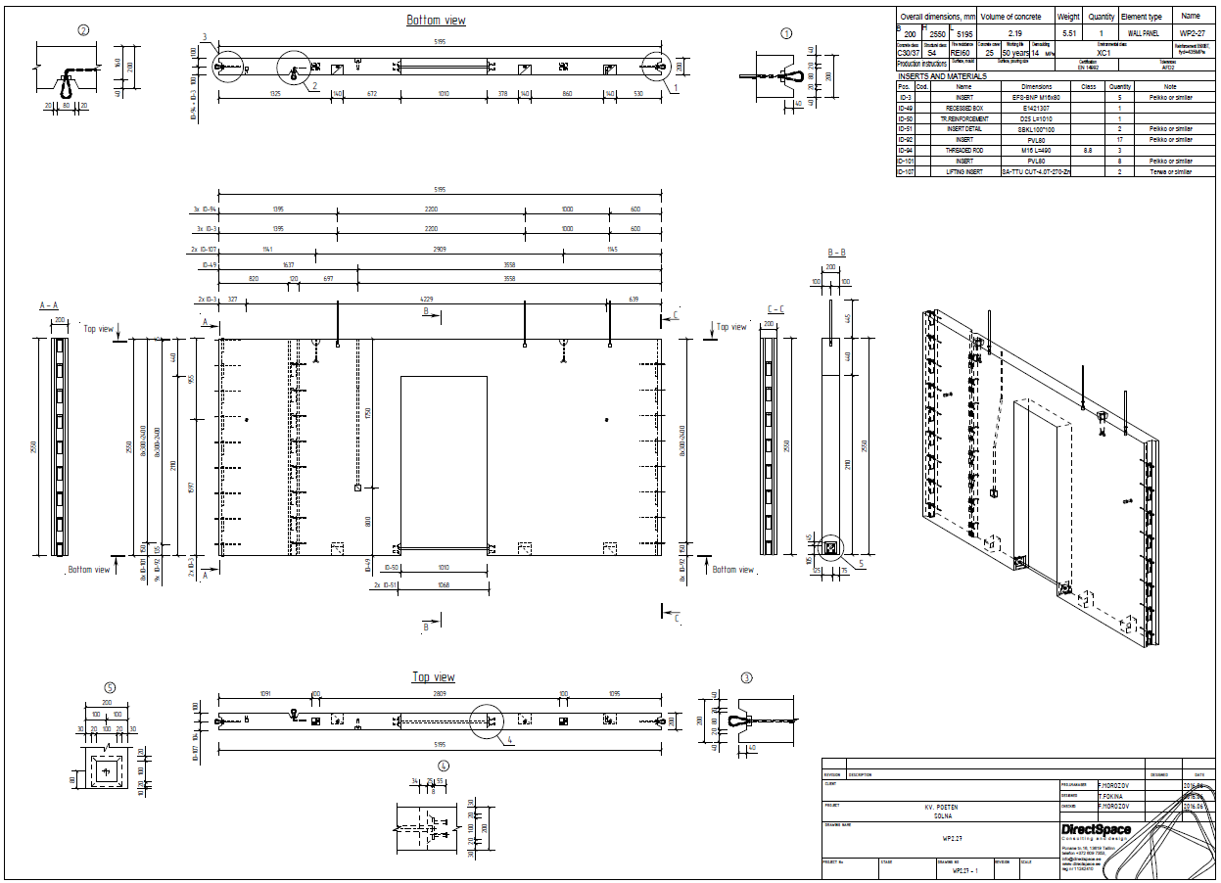
Генерация документация

Slide 16
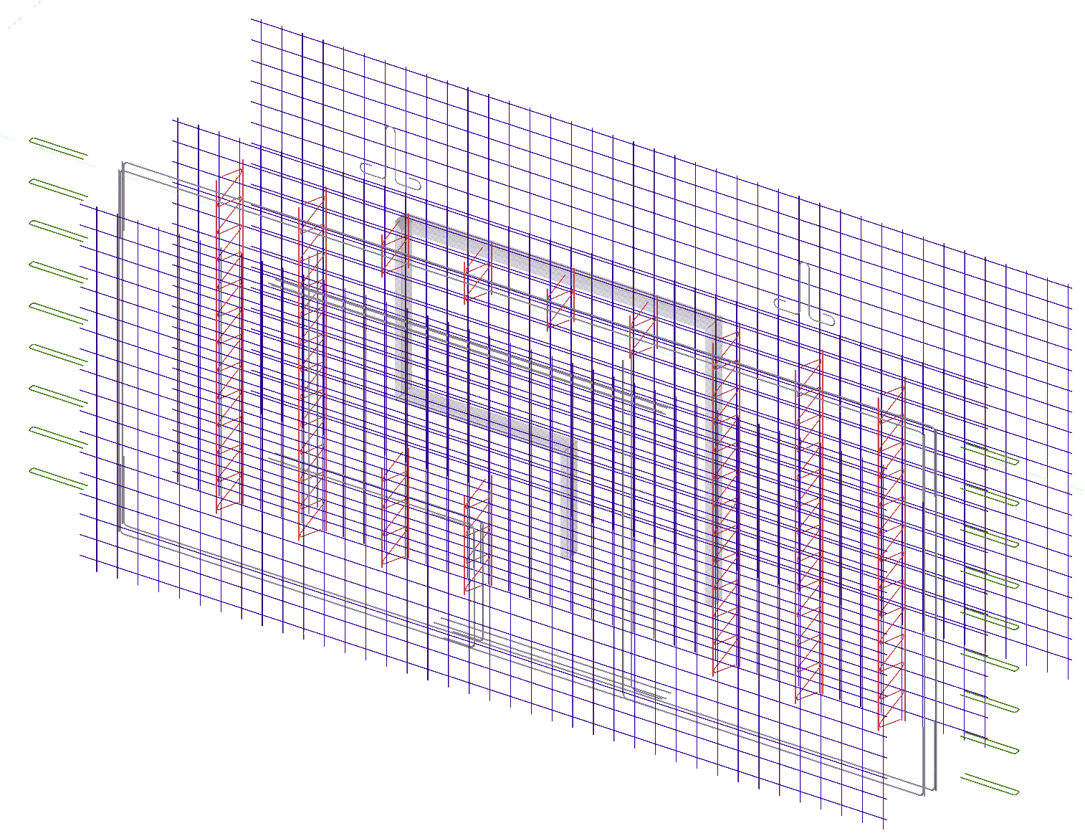
Армирование

Slide 17
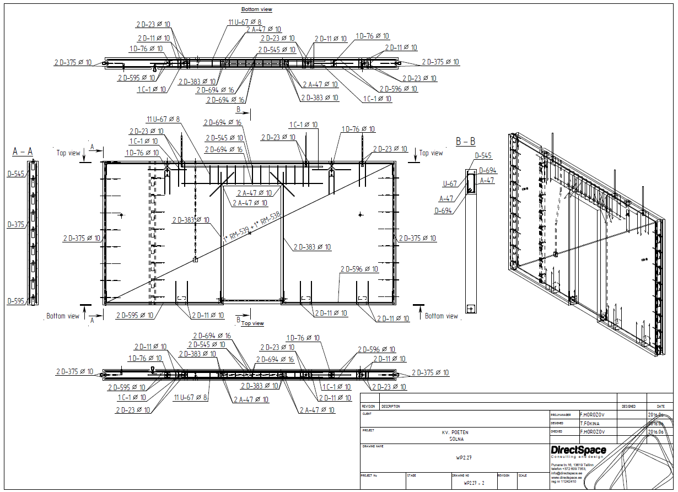
Комплексное армирование

Slide 18
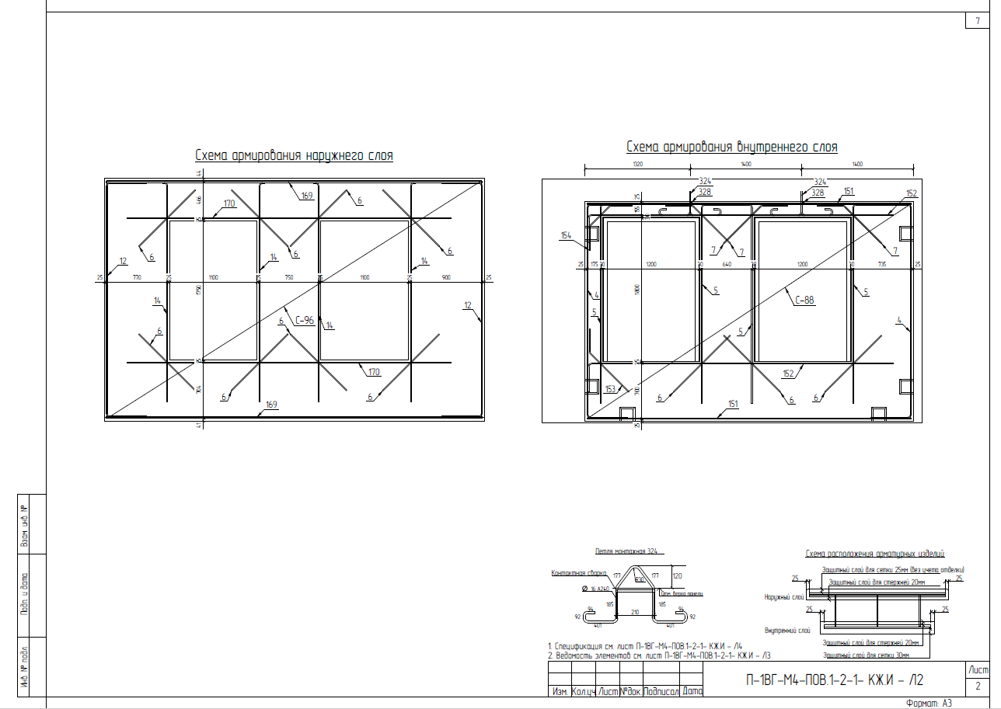
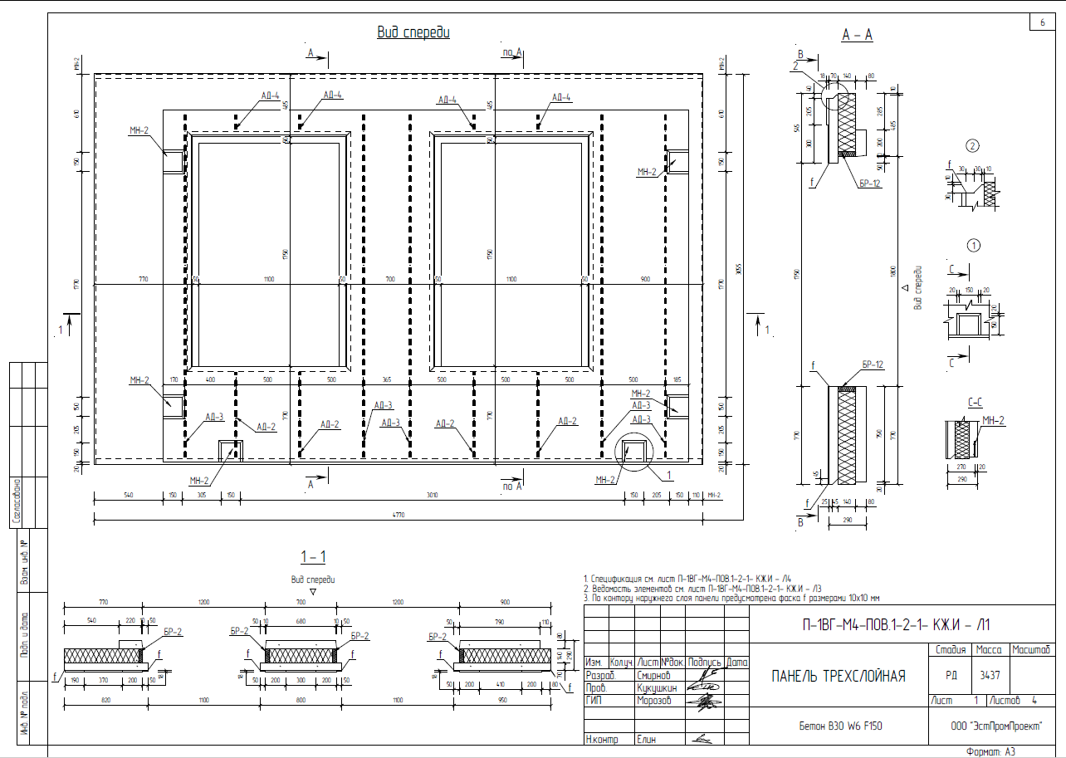
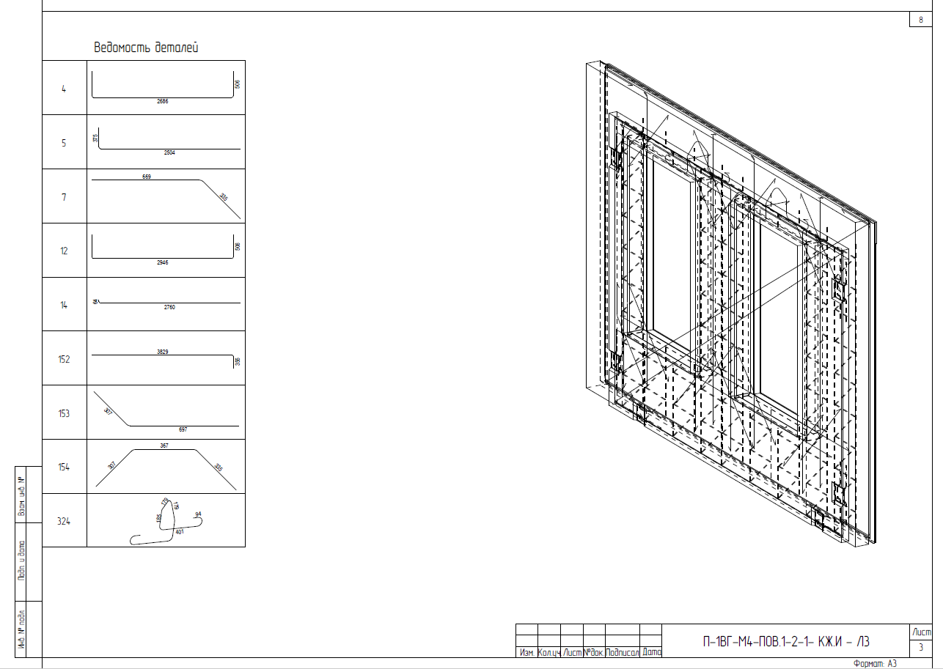
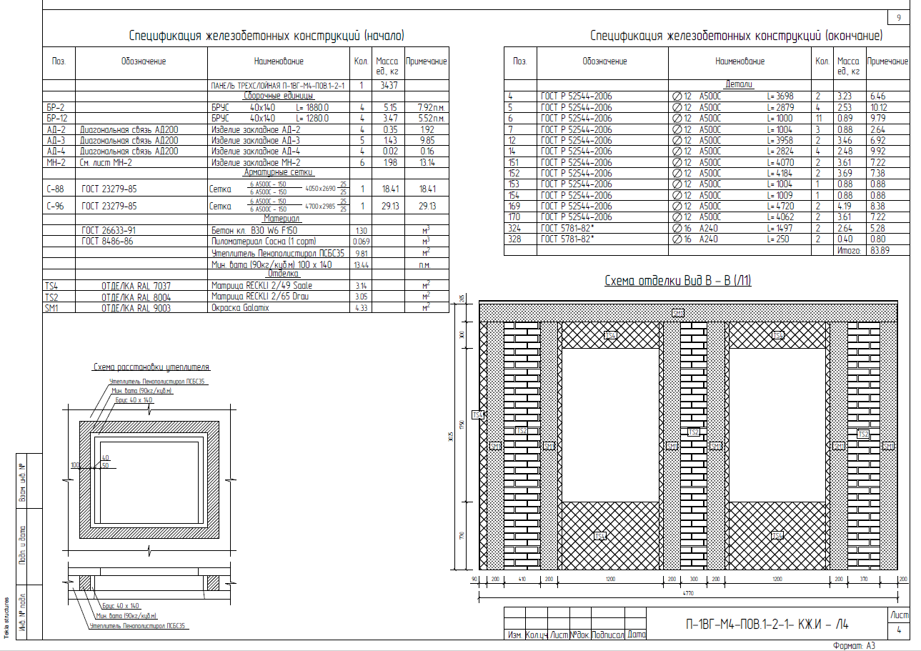
Документация

Slide 19
;-)
Кукушкин Игорь Сергеевич
Любимов Игорь Юрьевич

